Slide 1
3 листопада – Міжнародний день біосферних резерватів
Чорнобильський радіаційно-екологічний біосферний заповідник

Slide 2
Біосферний резерват – це…
Територія суходільних, прибережних, морських екосистем або їх поєднання, яка визнана міжнародною програмою UNESCO’s Man and the Biosphere (MAB) Людина і Біосфера.
Основне завдання біосферного резервату - збереження біологічного різноманіття, біологічних ресурсів і їх стале використання.

Slide 3
Мета та функції біосферного резервату
Демонстрування збалансованих відносин між людиною та біосферою
Збереження генетичних ресурсів, різноманіття біологічних видів, екосистем та ландшафтів
Сприяння стійкому соціально-економічному розвитку даного регіону
Поширення екологічної освіти та підготовки кадрів
Проведення досліджень та моніторингу довкілля та впровадження спільних заходів

Slide 4
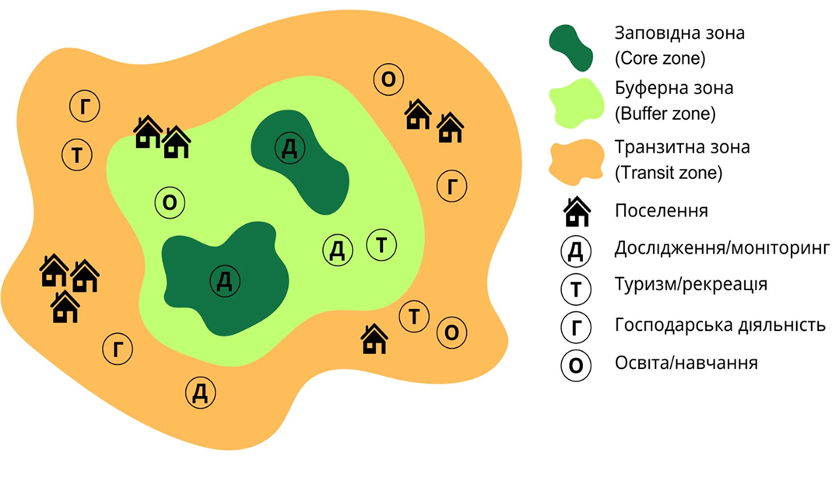
Зонування біосферних резерватів
Заповідна зона:
природоохоронна діяльність
дослідження
Буферна зона:
дослідження
освіта
туризм та рекреація
стале природокористування
Транзитна зона:
господарська діяльність
традиційні землекористування
населені пункти
наукова і освітня діяльність
туризм та рекреація

Slide 5
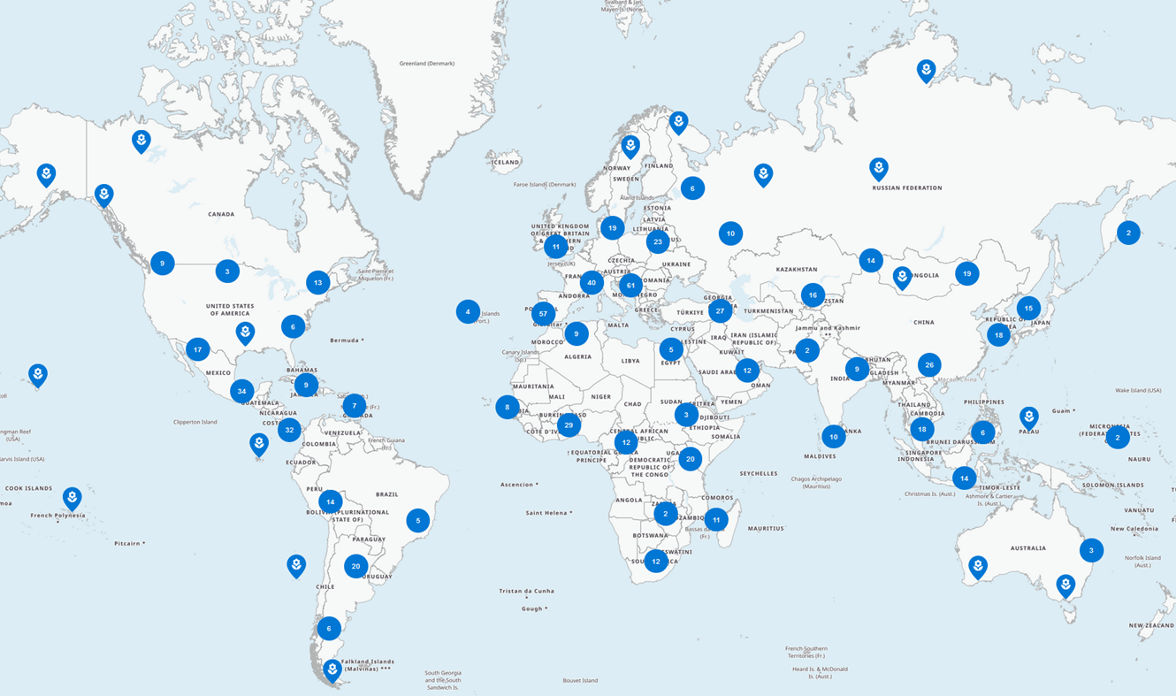
Біосферні резервати світу

Slide 6
Мережа біосферних резерватів в Україні: 8 біосферних резерватів, 4 з яких є транскордонними

Slide 7
Створення біосферного резервату «Центральне Полісся»
2024 року Чорнобильським радіаційно-екологічним біосферним заповідником розпочато створення біосферного резервату «Центральне Полісся».
Мета створення:
забезпечення збереження біологічного, екосистемного та ландшафтного різноманіття, сталий розвиток в регіоні;
сприяння покращенню ефективності зусиль у дотриманні міжнародного природоохоронного законодавства та забезпечення сталого розвитку і збереженню природних екосистем в центральній частині Українського Полісся;
співпраця з урядами та організаціями Європейського Союзу для збереження природних екосистем української частини Полісся, що входить до складу Пан’європейської екомережі.

Slide 8
Територія біосферного резервату «Центральне Полісся»
Територія резервату розташована в природно-кліматичній зоні Київського і Чернігівського Полісся;
Через територію біосферного резервату проходить Поліський екокоридор, який є центром формування специфічної післяльодовикової флори і фауни, одним з головних міграційних шляхів птахів;
Проектований резерват «Центральне Полісся» – це територіальний комплекс, який включає дві установи природно-зповідного фонду України: Чорнобильський заповідник (226964,7 га) та регіональний ландшафтний парк «Міжрічинський» (78753,95 га);
До території біосферного резервату увійдуть землі, що належать Іванківській селищній громаді;
Біосферний резерват це зона широколистяних лісів, на території якого збереглась значна кількість бореальних видів і природних рослинних угрупувань – лісових, болотних, водних і лугових.

Slide 9
Біосферний резерват «Центральне Полісся»

Slide 10
Флора та фауна резервату
Територія резервату підтримує існування популяцій 77 раритетних видів судинних рослин, що занесені до охоронних списків різного рангу. Біосферний резерват є осередком 15 синтаксонів рослинних угруповань занесених до Зеленої книги України.
На території резервату нараховується 390 видів фауни, занесених до різних природоохоронних списків. Зокрема, до Червоної книги України занесено 115 видів, до Європейського червоного списку – 48 видів, Бернської конвенції занесено 345 видів, охороняються Конвенцією про міжнародну торгівлю видами дикої фауни і флори, що пнребувають під загрозою зникнення (СІТЕС) 50 видів, до Боннської конвенції – 134 види;
Тут виявлено 53 види комах, які потребують охорони, в тому числі – 36 видів, які занесені до Червоної книги України, 18 видів – до Бернської конвенції, 24 види – Європейського Червоного списку;
Найбільш чисельною групою хребетних тварин є птахи: ареалогічно очікувані тут 241 вид. Серед них доведене гніздування для 160 видів. В зимовий період доведено мешкання 45 видів. З них 241 видів віднесено до Бернської конвенції, 44 видів – до Червоної книги України, 15 вид – до Європейського Червоного списку, охороняються Конвенцією про міжнародну торгівлю видами дикої фауни і флори, що перебувають під загрозою зникнення (СІТЕС) 44 види, до Боннської конвенції – 117 видів;
На території біосферного резервату під охороною перебувають 50 видів савців. З них 47 видів віднесено до Бернської конвенції, 25 видів – до Червоної книги України, 5 видів – до Європейського Червоного списку, охороняються Конвенцією про міжнародну торгівлю видами дикої фауни і флори, що перебувають під загрозою зникнення (СІТЕС) 5 видів, до Боннської конвенції – 16 видів.

Slide 11
Потенціал розвитку біосферного резервату «Центральне Полісся»:
Розмаїта територія з великим спектром різноманітної флори, екосистем та ландшафтів, цінної флори та фауни;
Цікава та насичена історія, а також унікальні етнографічні особливості регіону;
Вигідне географічне розташування;
Помірний клімат;
Сприятливі ландшафтні та кліматичні умови для розвитку та туристичної галузі;
Можливість розвитку наукового туризму упродовж усього року;
Неповторна історико-культурна спадщина;
Ефективне тривале використання лісових ресурсів, що сприятиме збереженню природних ландшафтів і сприятливого мікроклімату;
Міцні зв'язки між науковими підрозділами університетів України та інших природоохоронних установ.

Slide 12
Дякуємо за увагу!

